Slide 1




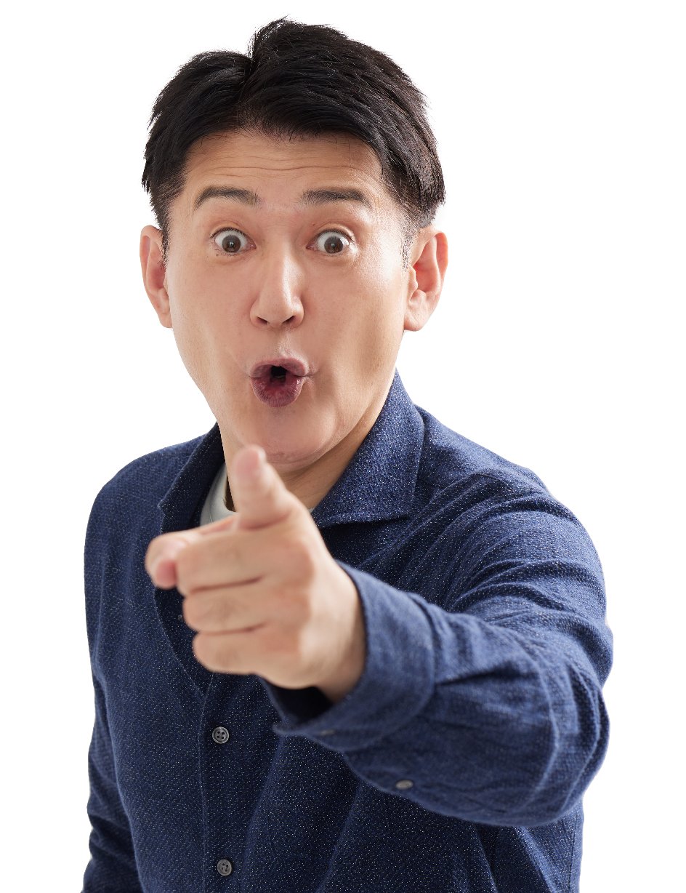
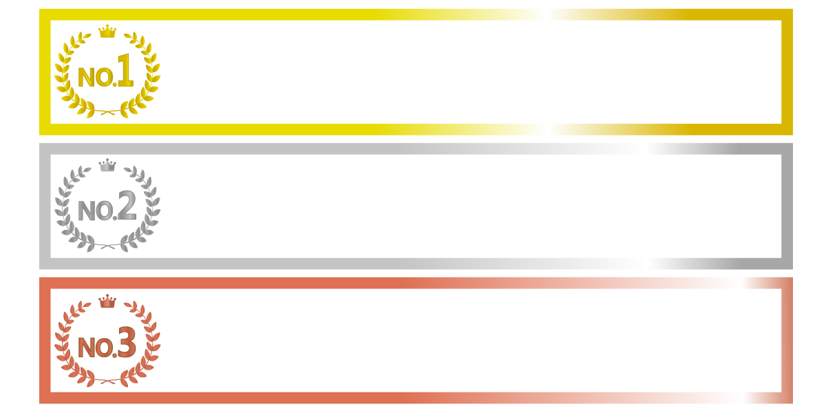


みんなで投票！
開催日時
2025年6月3日(火)
午後2時～午後3時

